Slide 1
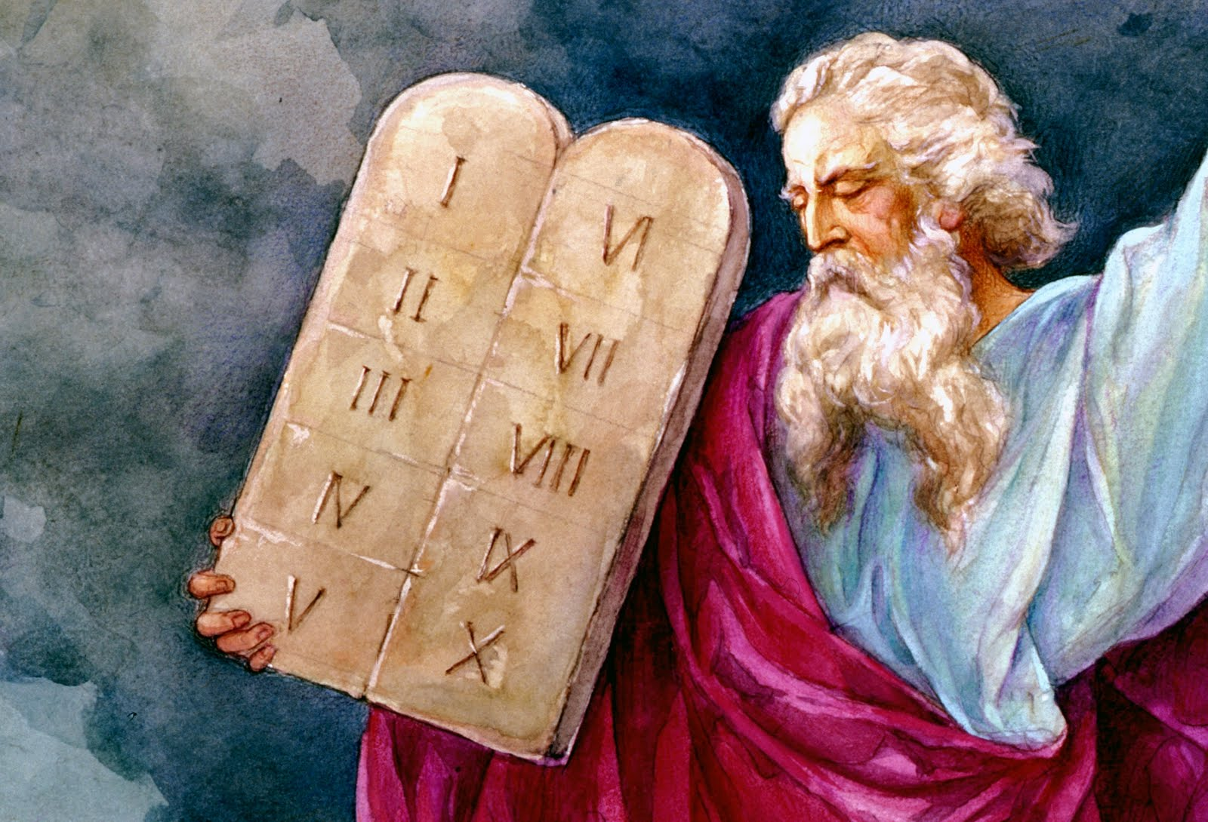
Проблема вождя і народу в поемі
Івана Франка "Мойсей"
Підготувала учениця 10–І класу
Білокінь Анастасія

Slide 2

Поема «Мойсей» І. Франка була написана 1905 року, коли автор уже мав великий життєвий досвід.
У ній відображені думи поета про долю народу, про його шляхи до звільнення від соціального та національного гніту, до вільного, нового життя.

Slide 3
У поемі «Мойсей» розв'язується складна проблема взаємин вождя і народу.
В основу поеми покладено відомий сюжет біблійського оповідання про виведення Мойсеєм іудейського народу в землю обітовану. У цю легенду, яка символізує нескінченний пошук кращої долі, прагнення людей досягти мети, І. Франко вкладає новий зміст, бо легенда відображає долю не лише іудейського, а й українського народу.

Slide 4
Це стає відомим з перших рядків поеми, якими поет звертається до народу:
Народе мій, засмучений, розбитий,
Мов паралітик той на роздорожжу,
Людським презирством, ніби струпом вкритий!
Твоїм будущим душу я тривожу,
Від сорому,який нащадків пізних
Палитиме, заснути я не можу.

Slide 5
Але його слова сповнені надії на світле майбутнє українських людей:
О, ні! Не самі сльози і зітхання
Тобі судились! Вірю в силу духа
І в день воскресний твойого повстання.
Та прийде час, і ти огнистим видом
Засяєш у народів вольних колі,
Труснеш Кавказ, впережешся Бескидом,
Покотиш Чорним морем гомін волі
І глянеш, як хазяїн домовитий,
По своїй хаті і по своїм полі.

Slide 6
Такими самими гіркими й правдивими були слова Мойсея, коли він звертається до єврейського народу. Цей великий пророк погрожує і плаче, ненавидить і безмірно любить тих, хто виганяє його геть. Одвічна трагедія неприйняття і нерозуміння народом свого вождя.
О Ізраїлю! Якби ти знав,
Чого в серці тім повно!
Якби знав, як люблю я тебе!
Як люблю невимовно!
Ти мій рід, ти дитина моя,
Ти вся честь моя й слава...

Slide 7
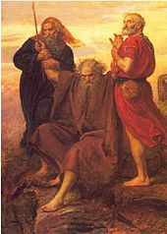
Але, як то часто відбувається, люди не прислухалися до слів пророка. Глибокого драматизму сповнена прощальна промова вигнаного Мойсея. У ній знайшла своє відбиття глибока любов героя до народу, з яким пов'язані всі найкращі його почуття, мрії, всі ті високі ідеали, які назавжди залишаться в серці, в душі людей.

Slide 8
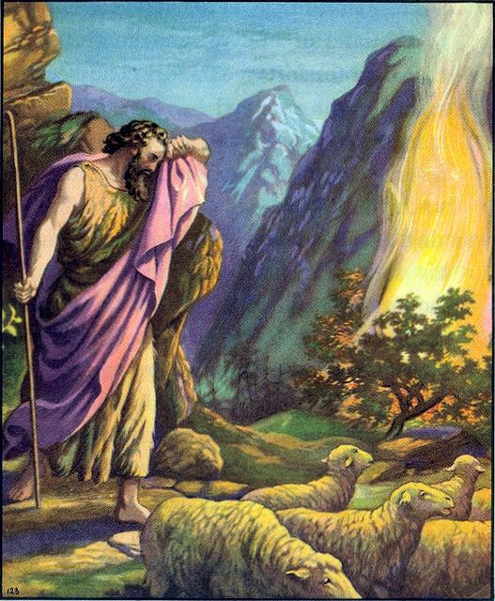
Злий дух пустелі випробовує сили Мойсея, звинувачуючи його в тому, що вивів народ з рабства, щоб самому не бути рабом, а потім стати фараоном душ людських. Але совість пророка чиста, бо він справді слуга народний, "душа душі його". Але коли Мойсей на мить втрачає віру в правильність своїх вчинків, настає його смерть як вождя і Божа кара: нога Мойсея так і не ступить не землю Палестини, він тільки побачить її здалеку.

Slide 9
Втративши пророка, люди відчувають страшне духовне сирітство.
І тепер з маси народної, породжений її духом, з'являється новий вождь Єгошуа, який привів свій народ до бажаної мети.
Чули всі: щезло те, без чого
Жить ніхто з них не годний.
Люди відчули свою провину:
Мов убивці, що вбили у сні
Найдорожчу людину.

Slide 10
Народ постає в поемі як маса, як образ з єдиним лицем.
Смерть вождя стає початком руху вперед, пробудила в народі небачені сили, сколихнула його до боротьби за свободу.

Slide 11
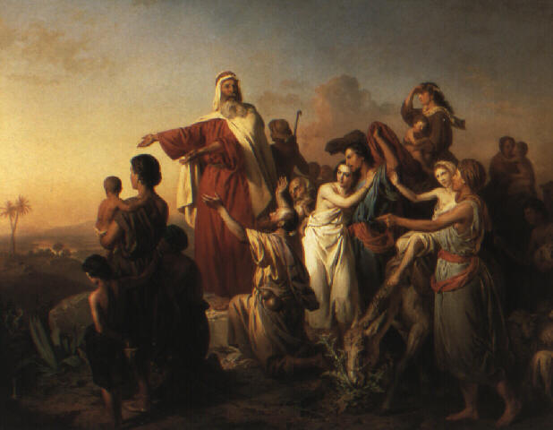
Висновок поеми такий: народ великий, якщо він народжує пророків; без вождя, без духовного провідника неможливий поступ народу до висот свободи й цивілізації.

Slide 12
Тест
1. До якого «обіцяного краю» йшов єврейський народ?
а) до Єрусалиму
б) до Палестини
в) до Ханаана
2. Супротивників Мойсея очолили …
а) Датан і Авірон
б) Єгошуа
в) Ваалу й Астарті

Slide 13
3. Хто домігся того, що на зборах синів Ізраїля було прийнято ухвалу, спрямовану проти Мойсея:
«Хто пророка із себе вдає...
…Той на пострах безумцям усім
Між отсим поколінням
Най опльований буде всіма
І побитий камінням».
а) Авірон
б) Датан
в) Азазель

Slide 14
4. Чому громада не закидала Мойсея камінням?
а) через недовіру до Датана і Авілона
б) через повагу до нього
в) бо не хотіли бруднити руки
5. З чим Мойсей порівнює єврейський народ?
а) з ослом, який носить у зав'язаних міхах хліб для інших, сам залишаючись голодним
б) з корчем, що горить і не згасає
в) з Божою стрілою, яка повинна летіти в намічену ціль

Slide 15
6. Аби люди краще зрозуміли Мойсея, він розповів їм казку — алегорію. Про що у ній йшлося?
а)як дерева стали вибирати собі короля
б)як осел носить у зав'язаних міхах хліб для інших
7. Авірон, насміхаючись казав, що доля, яку пропонує людям Мойсей…
а) це доля вигнанців
б) це доля пастуха
в) це доля «того осла»

Slide 16
8.Чого Мойсей просив у Бога після вигнання?
а)щастя єврейському народу
б)щоб Бог озвався до нього
9. Як звали темного демона пустелі?
а)Азазель
б)Ваалу
в)Астарті
10.Про що розповів голос, який здався йому голосом його матері?
а) легенду про відомого з давньогрецької міфології сліпого гіганта Оріона
б) про зраду сина Ізраїля Оріона
в) про хлопчика, який чесно допоміг сліпому гіганту

Slide 17
11. Чому вмер Мойсей?
а)бо кинув напризволяще свій народ
б)бо на момент засумнівався в Бога
в)бо уклав з демоном угоду
12. Що трапилось з Авіроном і Датаном?
а) Авірона камінням побили, а Датана повісили
б) до кінця життя були у вигнанні
в) повели у бій єврейський народ

